Slide 1
Ulasan umum
…tentang perkembangan kajian Psikologi Moral secara global
*Mohon aktifkan slideshow untuk menyimak poin-poin utama.
*Untuk melihat notes, mohon non-aktifkan slideshow.
Rizqy Amelia Zein
Ludwig-Maximilians-Universität, München
Universitas Airlangga, Surabaya

Slide 2
Topik
Pengantar
Apa definisi „Moral“ atau „Moralitas“?
Area riset dalam kajian Psikologi Moral
Teori-teori utama dalam penalaran dan penilaian moral, serta kritiknya
Aspek terapan dari kajian Psikologi Moral

Slide 3
1. Pengantar

Slide 4
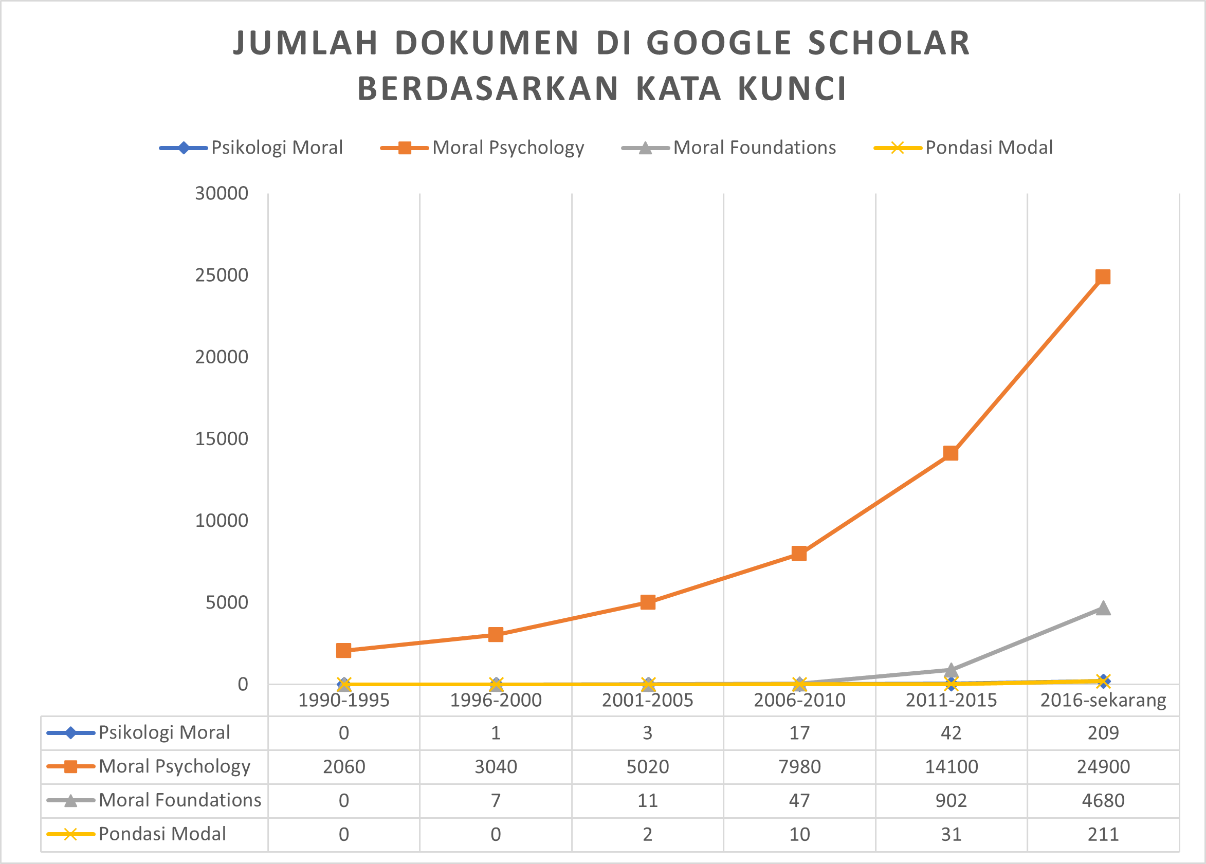
Bagaimana trennya?
Berdasarkan kata kunci pencarian, kajian „Psikologi Moral“:
  ...relatif baru berkembang.
  ...tetapi jumlah karya ilmiah yang berkaitan dengan kajian ini bertumbuh pesat.
Mulai diminati di Indonesia mulai sekitar tahun 2011.

Slide 5
2. Apa definisi „Moral“ atau „Moralitas“?

Slide 6
Apa sebenarnya „moral“ dan „moralitas“? (1)
Secara semantik, moral atau moralitas berkaitan dengan prinsip-prinsip yang digunakan untuk menilai baik-buruknya suatu perilaku.
Namun, „moralitas“ dikonseptualisasikan secara berbeda dalam riset-riset Psikologi Moral.
Dari 17 artikel ilmiah yang diterbitkan di Journal of Personality and Social Psychology (JPSP), moralitas dikonseptualisasikan sebagai (Giner-Sorolla, 2021):
  Konsep-konsep dalam teori pondasi moral (moral foundation), e.g. Binding (authority, sanctity, loyalty) vs Individualizing (harm, fairness, liberty): 5 artikel
  Pilihan Utilitarian/consequentialist atau deontological/Kantian dalam konteks dilema moral: 4 artikel
  Standar berperilaku, e.g. Nilai-nilai sakral, kewajiban, dsb: 5 artikel
  Self-enhancement vs perilaku prososial: 3 artikel
  Blame: 2 artikel
  Karakter, keutamaan pribadi (virtue): 1 artikel

Slide 7
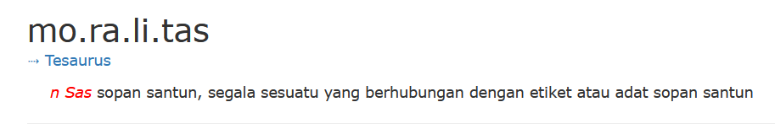
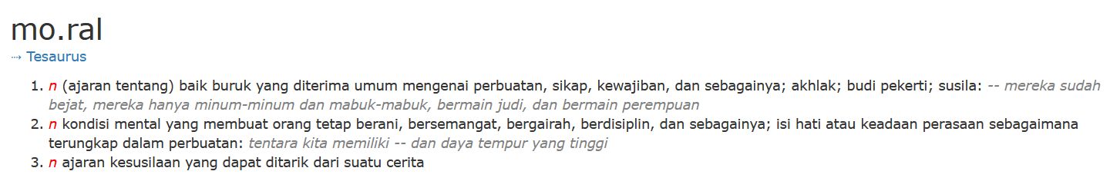
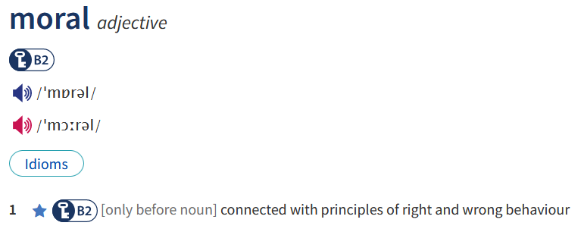
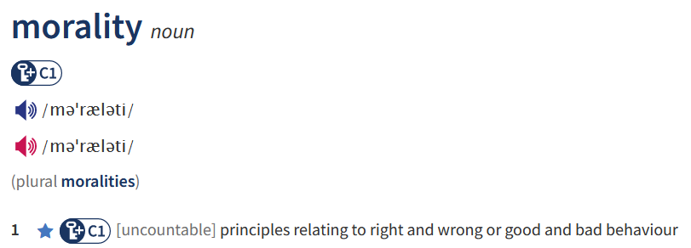
Apa sebenarnya „moral“ dan „moralitas“? (2)
„Baik“ vs „Buruk“ atau...
„Benar“ vs „Salah“?

Slide 8
Apa sebenarnya „moral“ dan „moralitas“? (3)
„moral sense“ tidak ekuivalen makna semantiknya dalam bahasa Inggris dengan bahasa Eropa lainnya (Wierzbicka, 2007).
  ..apalagi dalam bahasa dari budaya yang lain.
Apakah moralitas sesuatu yang terberi (Shaftesbury, Hutcheson) atau dikonstruksi (Locke)?
  Pertanyaan selanjutnya: apakah moralitas itu sesuatu yang universal atau kontekstual?
  „moral sense“ = „the five senses“ (Hutcheson).
„Baik vs Buruk“ = universal, semua bahasa memiliki konsep mengenai melakukan „perbuatan baik“ vs „perbuatan buruk.“
„Benar vs Salah“ = berlaku secara terbatas pada tradisi linguistik Anglo-Saxon. Di kultur yang lain relatif tidak dikenal.

Slide 10
Tiga asumsi dasar mengenai „moralitas“ (Ellemers et al., 2019)
Teori-teori Psikologi Moral pada umumnya memiliki „benang merah,“ yaitu mencakup penjelasan, deskripsi, dan prediksi mengenai tiga hal:
Implikasi sosial dari moralitas
  Pandangan individu mengenai moralitas berbeda dengan „sikap“ (attitudes) yang non-moral.
  Individu umumnya mengasumsikan bahwa moralitas adalah sesuatu yang berlaku universal dan mengikat, sehingga „terasa“ absolut (moral exporting, moral absolutism).
  Prinsipnya, moralitas merefleksikan nilai-nilai yang dianggap penting oleh individu (sebagai anggota suatu kelompok sosial), sekaligus diyakini bersama dengan anggota kelompok sosial yang lain.
Konstruksi mengenai „diri“ dari kacamata moralitas
  Selain memiliki „fungsi sosial,“ individu secara aktif menginternalisasi moralitas sebagai bagian dari „diri“ (self).
  …apakah individu punya pandangan soal dirinya – „…sebagai seseorang yang bermoral…“
  Konsep yang terkait: moral identity, moral disengagement, moral courage, moral licensing, dst.
Keterkaitan antara penalaran (reasoning) dengan realitas sehari-hari
  Kajian Psikologi Moral „berhutang“ pada teori-teori Filsafat Moral, namun Filsafat Moral mengasumsikan moralitas sebagai proses yang reflektif-deliberatif, padahal tidak selalu.
  Ada dua aliran dalam studi penalaran moral: 1) mengasumsikan moralitas sebagai „hasil“ dari proses penalaran yang rasional (cognitive mechanism), dan 2) mengasumsikan „perilaku moral“ sifatnya spontan, dan moralitas adalah rasionalisasi post hoc atas perilaku tsb. (social intuition).
Notes:
Beberapa referensi yang terkait:
Moral absolutism: McGregor, I. (2006). Zeal appeal: The allure of moral extremes. Basic and Applied Social Psychology, 28(4), 343-348. (https://www.tandfonline.com/doi/abs/10.1207/s15324834basp2804_7)
Moral exporting: Peterson, B., Smith, J. A., Tannenbaum, D., & Shaw, M. P. (2009). On the “exporting” of morality: Its relation to political conservatism and epistemic motivation. Social Justice Research, 22(2), 206-230. (https://link.springer.com/article/10.1007/s11211-009-0101-8)
Moral identity: Aquino, K., & Reed II, A. (2002). The self-importance of moral identity. Journal of personality and social psychology, 83(6), 1423. (https://psycnet.apa.org/doiLanding?doi=10.1037/0022-3514.83.6.1423)
Moral disengagement (Bandura): Bandura, A., Barbaranelli, C., Caprara, G. V., & Pastorelli, C. (1996). Mechanisms of moral disengagement in the exercise of moral agency. Journal of personality and social psychology, 71(2), 364. (https://psycnet.apa.org/doiLanding?doi=10.1037%2F0022-3514.71.2.364)
Moore, C. (2015). Moral disengagement. Current Opinion in Psychology, 6, 199-204. (https://www.sciencedirect.com/science/article/pii/S2352250X15002122)
Moral courage: Osswald, S., Greitemeyer, T., Fischer, P., & Frey, D. (2010). What is moral courage? Definition, explication, and classification of a complex construct. (https://psycnet.apa.org/record/2009-22821-008)
Moral licensing: Blanken, I., Van De Ven, N., & Zeelenberg, M. (2015). A meta-analytic review of moral licensing. Personality and Social Psychology Bulletin, 41(4), 540-558. 10.1177/014616721557213

Slide 11
3. Area riset dalam kajian Psikologi Moral

Slide 12
Lima area riset dalam kajian Psikologi Moral (Ellemers et al., 2019)
Prinsip-prinsip moralitas sebagai anteseden perilaku.
Regulasinya bersifat intra-individual.
Perilaku spesifik yang „dipandu“ oleh moralitas, e.g., moral disengagement, moral courage, dst.
Studi-studi yang berkaitan dengan pandangan individu mengenai „keutamaan pribadi“ (virtue) yang dimiliki diri sendiri (self-proclaimed) dengan mengasumsikan individu memiliki agency dan dipengaruhi oleh pandangan bahwa karakter moral sifatnya goal-oriented.
Emosi tertentu yang melekat pada proses penalaran dan penilaian moral, e.g., contempt, disgust, guilt/shame, anger.
Peran moralitas dalam proses atribusi perilaku dan pembentukan kesan (atas individu lain atau kelompok sosial).
Notes:
Ellemers, N., Van Der Toorn, J., Paunov, Y., & Van Leeuwen, T. (2019). The psychology of morality: A review and analysis of empirical studies published from 1940 through 2017. Personality and Social Psychology Review, 23(4), 332-366.

Slide 13
Mana area yang paling populer? (Ellemers et al., 2019)
Notes:
Ellemers, N., Van Der Toorn, J., Paunov, Y., & Van Leeuwen, T. (2019). The psychology of morality: A review and analysis of empirical studies published from 1940 through 2017. Personality and Social Psychology Review, 23(4), 332-366.

Slide 14
4. Teori-teori utama dalam penalaran dan penilaian moral, serta kritiknya

Slide 15
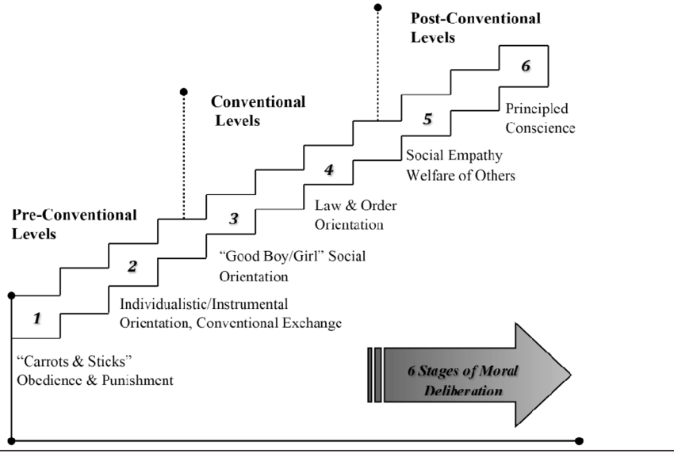
Perkembangan moral Lawrence Kohlberg (1927-1987)
L. Kohlberg melakukan eksperimen dengan memberikan vignette dilema moral dengan tokoh utama: Heinz.
Kohlberg menemukan variasi respon atas dilema tersebut yang dapat dijelaskan oleh karakteristik partisipannya, yaitu:
  Usia
  Gender
Tidak hanya itu, Kohlberg juga menjelaskan mekanisme kognitif (yang deliberatif – rasional) yang melandasi penilaian moral.
  Intinya, penilaian moral sensitif terhadap situasi (context-dependent).
  Dipengaruhi secara tidak langsung oleh afek (perasaan, emosi) yang muncul bersamaan dengan situasi yang menyertai perilaku.
Esensi moralitas diregulasi oleh satu prinsip (monism), yaitu: keadilan (justice).
Tetapi, asumsi dasar bahwa penalaran moral sifatnya sadar, rasional, dan deliberatif, kemudian ditentang oleh social intuitionists.
Notes:
Lihat Heinz dilemma di video ini: https://www.youtube.com/watch?v=ALE5H9Byms0
Ulasan mengenai perdebatan antara moral monism dan pluralism dapat disimak di:
Beal, B. (2020). What are the irreducible basic elements of morality? A critique of the debate over monism and pluralism in moral psychology. Perspectives on Psychological Science, 15(2), 273-290. https://journals.sagepub.com/doi/10.1177/1745691619867106

Slide 16
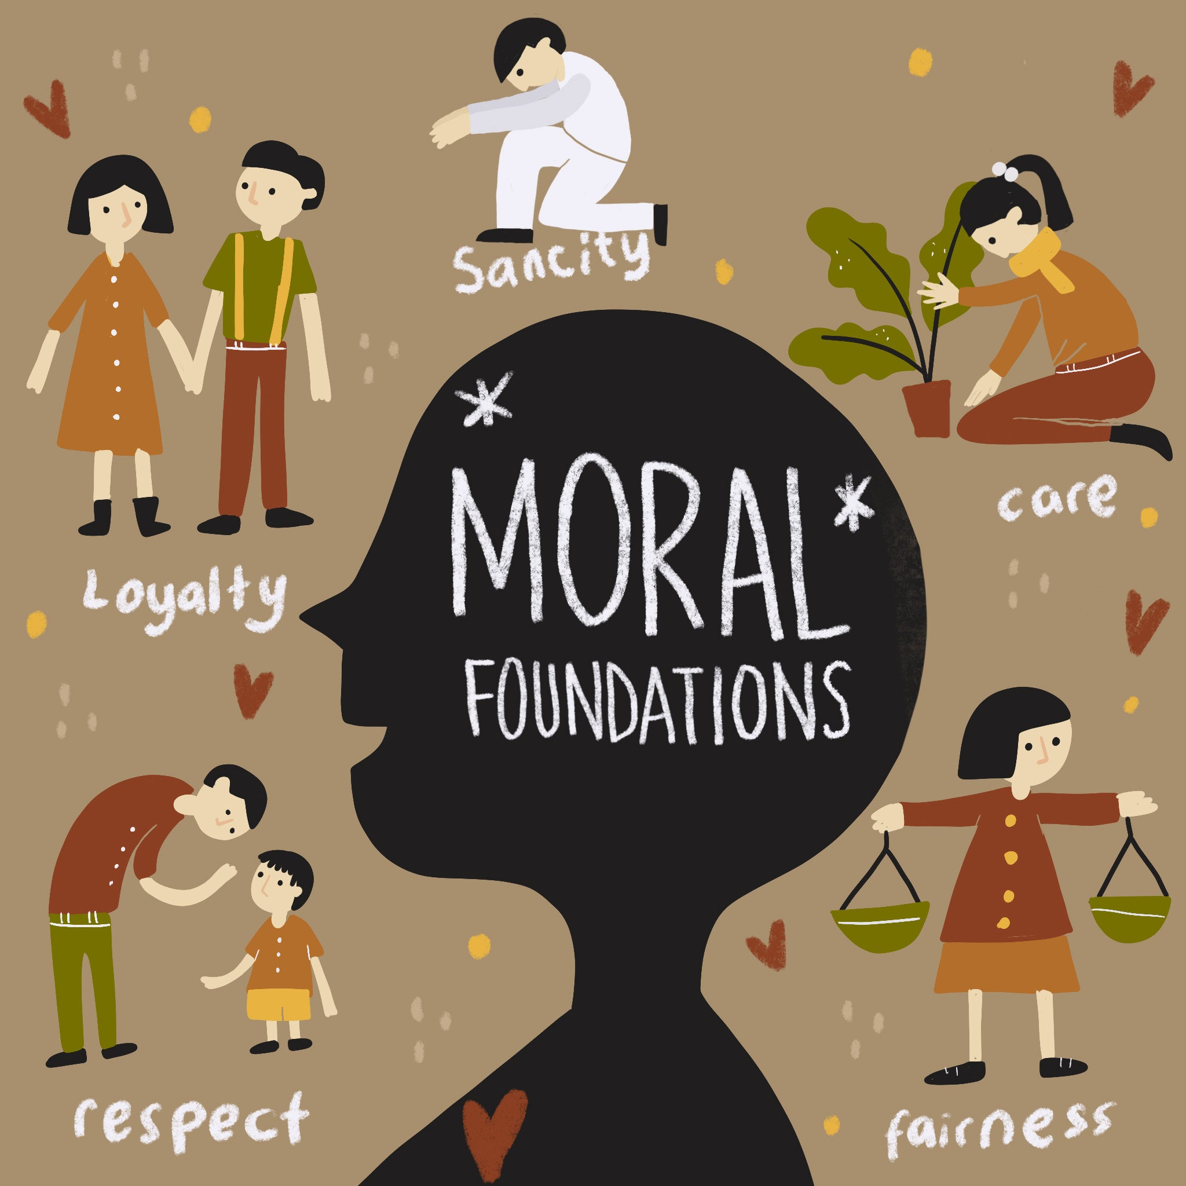
Teori pondasi moral (MFT) (J. Haidt, J. Graham)
Moralitas diregulasi oleh lebih dari satu prinsip (pluralism):
  Ethics of autonomy: care/harm dan fairness/cheating (kemudian ditambah liberty/oppression) atau kemudian disebut sebagai individualizing moral foundation.
  Ethics of community dan ethics of divinity: sanctity/purity, loyalty/betrayal, dan authority/subversion atau kemudian disebut sebagai binding moral foundation.
Moralitas sifatnya terberi (innate), namun dapat terkontekstualisasi sesuai budaya setempat.
Moralitas sifatnya intuitif.
  Perilaku/penilaian moral muncul dulu, penalaran datang kemudian untuk menjustifikasi perilaku/penilaian.
  Ini menjelaskan mengapa terkadang individu merasa suatu perilaku „sangat tidak bisa diterima“ secara moral, tetapi tidak bisa menjelaskan alasannya (moral dumbfounding).
Notes:
Overview MFT: Graham, J., Haidt, J., Koleva, S., Motyl, M., Iyer, R., Wojcik, S. P., & Ditto, P. H. (2013). Moral foundations theory: The pragmatic validity of moral pluralism. In Advances in experimental social psychology (Vol. 47, pp. 55-130). Academic Press. https://linkinghub.elsevier.com/retrieve/pii/B9780124072367000024
Kemudian Haidt dkk menambahkan satu domain moral tambahan, yaitu liberty/oppression (lihat Iyer, R., Koleva, S., Graham, J., Ditto, P., & Haidt, J. (2012). Understanding libertarian morality: The psychological dispositions of self-identified libertarians. https://journals.plos.org/plosone/article?id=10.1371/journal.pone.0042366).

Slide 17
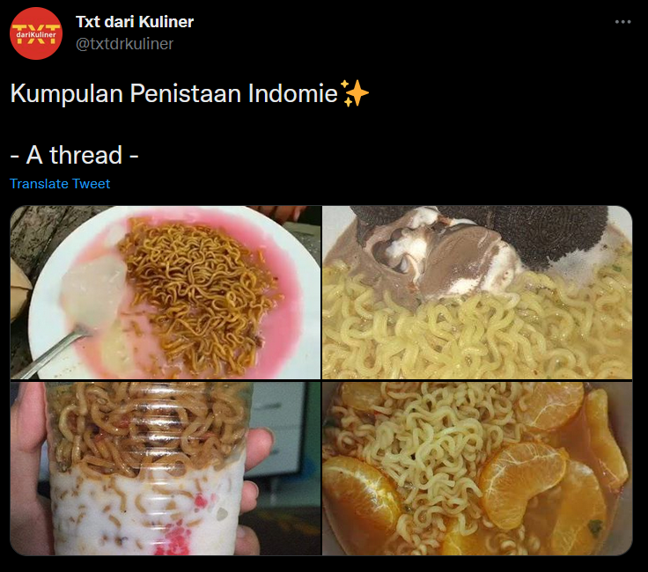
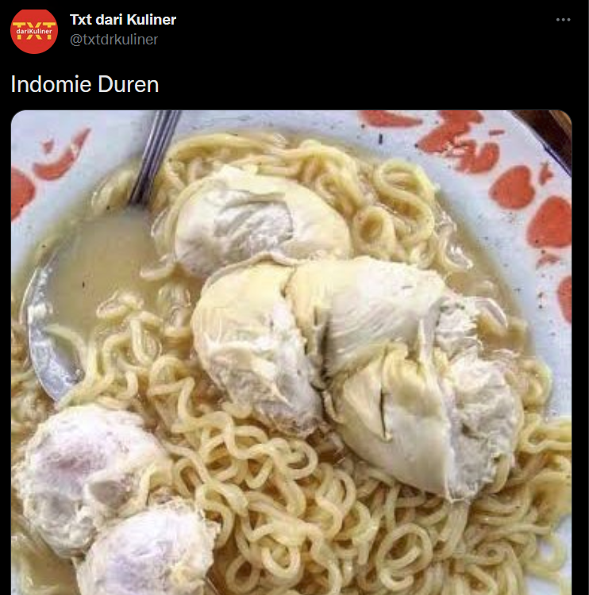
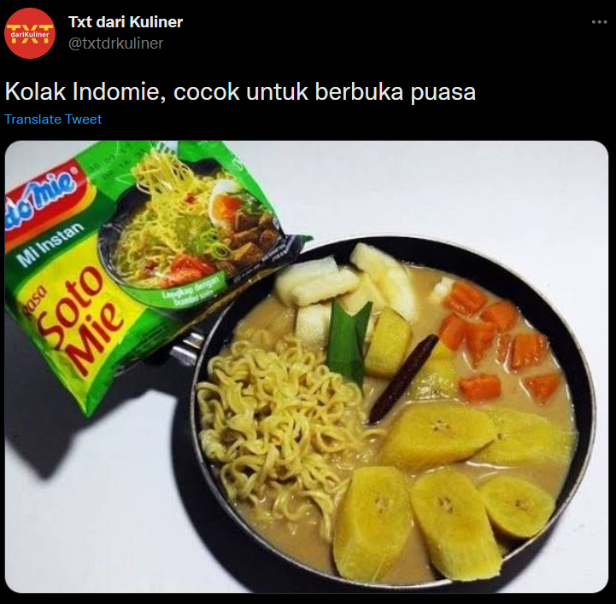
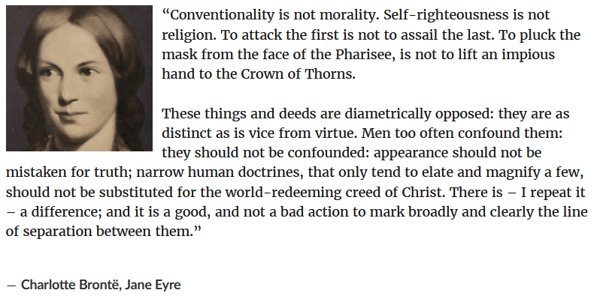

Slide 18
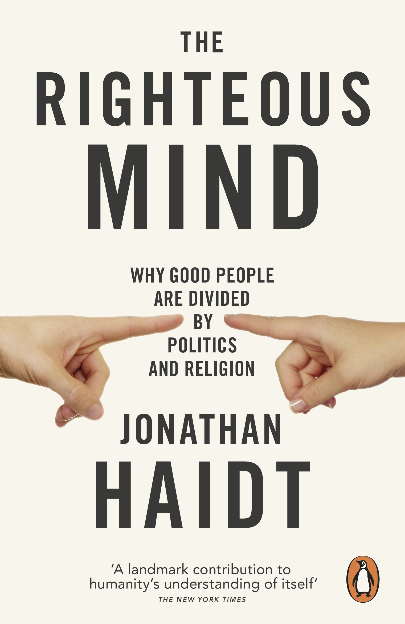
Teori pondasi moral (MFT) (J. Haidt, J. Graham)
Dalam risetnya, Graham, Haidt, & Nosek (2009) menyatakan bahwa individu yang:
  Menempatkan spektrum ideologi politiknya di „kanan“ (konservatif) akan cenderung memprioritaskan binding moral foundation.
  ..sedangkan yang „kiri“ (liberal), individualizing moral foundation.
  Ingat, konteksnya adalah spektrum ideologi politik di US dan Eropa Barat.
Apakah binding moral foundation adalah moralitas?
Bukankah „kebiasaan“ (konvensi – yang sifatnya harmless wrong) tidak selalu berkaitan dengan moralitas?
  Lihat social domain theory (SDT, dari Turiel, Smetana, & Nucci) yang menjelaskan pemisahan antara „moralitas“ dengan „konvensi.“
Kritik MFT ada banyak sekali... (silakan cek „notes“).
  Dengan demikian, apakah MFT bisa dikatakan telah lolos „pengujian yang ketat“ (severe testing)?
Notes:
Graham, J., Haidt, J., & Nosek, B. A. (2009). Liberals and conservatives rely on different sets of moral foundations. Journal of personality and social psychology, 96(5), 1029. http://doi.apa.org/getdoi.cfm?doi=10.1037/a0015141
Untuk membaca lebih lanjut tentang social domain theory:
Turiel, E. (2015). Moral development. In R. M. Lerner (Ed.), Handbook of child psychology and developmental science (Vol. 1, pp. 484-522). New York, NY: John Wiley & Sons, Inc. https://onlinelibrary.wiley.com/doi/abs/10.1002/9781118963418.childpsy113
Kritik MFT:
Mungkin moralitas terdiri dari lebih dari lima domain? https://journals.sagepub.com/doi/abs/10.1177/1088868313480274
Bisa jadi lebih dari lima dan asumsi dasar MFT sebenarnya tidak faktual mengakomodasi konteks budaya yang berbeda https://www.journals.uchicago.edu/doi/full/10.1086/701478
MFT dapat menjelaskan perbedaan concern moral individu yang liberal vs konservatif (dalam konteks spektrum politik di US dan Eropa Barat), tetapi sebenarnya sih, MFT sekadar “membungkus” right-wing authoritarianism (RWA) dan social dominance orientation (SDO) – konstruk kepribadian yang berkaitan dengan relasi antar-kelompok, yang lebih prediktif menjelaskan perbedaan mendasar antara liberal (vs konservatif) https://link.springer.com/article/10.1007/s11211-014-0223-5
Konservatif (vs liberal) akan cenderung mengendorse moral concern yang spesifik – hanya ketika – perbedaan antara liberal (pemilih partai Demokrat) dan konservatif (pemilih partai Republik) dibuat salient (menonjol). Kalau tidak, ya tidak kelihatan signifikan perbedaannya. Jadi, apakah moral foundation benar-benar pondasional? https://journals.sagepub.com/doi/full/10.1177/0146167218798822
Setelah dicek validitas konstruknya, lho ternyata tidak enam, tetapi tujuh domain https://journals.plos.org/plosone/article?id=10.1371/journal.pone.0258910
Latent structure-nya tidak konsisten dengan teori asalnya, malah lebih mendukung moral judgement as categorization (MJAC – akan dibahas di bagian selanjutnya) dan social domain theory (SDT – tidak dibahas dalam presentasi ini) https://doi.org/10.1016/j.cogdev.2022.101248
Moral foundation yang menyebabkan individu mengadopsi ideologi politik liberal (vs konservatif). Kalau benar, seharusnya moral foundation berubah, ideologi juga berubah. Ternyata, tidak begitu buktinya https://onlinelibrary.wiley.com/doi/abs/10.1111/ajps.12255
Authority dalam konseptualisasi MFT ternyata tidak stabil. Figur otoritas berubah, ya respect for authority juga berubah. Ini mengapa individu yang konservatif akan cenderung “distrust” pada otoritas kalau mereka posisinya sebagai oposisi https://journals.sagepub.com/doi/abs/10.1177/0146167214538672
Skala MFT ternyata mengandung bias rasial https://psycnet.apa.org/buy/2015-40631-001
Subskala purity tidak bekerja dengan baik kalau diadministrasi kepada partisipan yang tidak religius https://psyarxiv.com/bxtek/

Slide 19
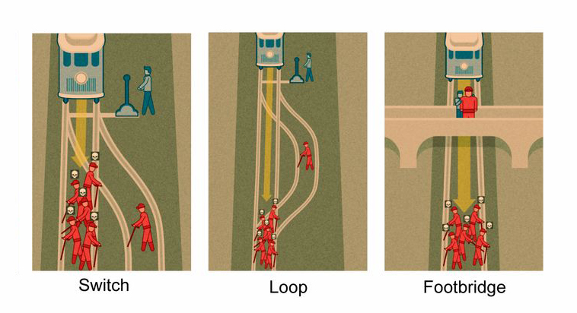
Teori proses ganda (Joshua Greene)
Pada saat kapan sacrificial harm dapat diterima secara moral?
  Ketika individu kurang terlibat secara „langsung“ (personal force).
  ...maka sacrificial harm dapat diterima secara moral dengan urutan switch – loop – footbridge.
  Pola ini universal, ditemukan di banyak negara (Awad et al., 2020) – dan telah direplikasi di riset yang lain (Bago, et al., 2022).
Dengan menggunakan fMRI pada partisipan yang diberikan trolley problems, Greene dan kolega (2001) menunjukkan bahwa penilaian moral terdiri dari dua sistem:
  Sistem 1 (intuitif): ketika dihadapkan dengan skenario yang highly personal (footbridge) bagian otak yang bertanggung jawab atas regulasi emosi berpendar. Begitu juga ketika partisipan memilih keputusan moral yang sifatnya deontologis.
  Sistem 2 (rasional): ketika keputusan moral less personal (switch), region otak yang aktif adalah controlled reasoning. Proses yang sama terjadi ketika partisipan membuat keputusan moral yang sifatnya consequentialist (utilitarian).
Artinya, rute pemrosesan dalam penalaran moral tidak tunggal seperti asumsi dua teori sebelumnya.
Perbedaan rute ini dapat dijelaskan secara fisiologis.
Inilah mengapa riset Greene dan kolega (2001) ini sangat luas pengaruhnya.
Notes:
Awad, E., Dsouza, S., Shariff, A., Rahwan, I., & Bonnefon, J. F. (2020). Universals and variations in moral decisions made in 42 countries by 70,000 participants. Proceedings of the National Academy of Sciences, 117(5), 2332-2337. https://www.pnas.org/doi/10.1073/pnas.1911517117
Bago, B., Kovacs, M., Protzko, J., Nagy, T., Kekecs, Z., Palfi, B., ... & Matibag, C. J. (2022). Situational factors shape moral judgements in the trolley dilemma in Eastern, Southern and Western countries in a culturally diverse sample. Nature human behaviour, 1-13. https://www.nature.com/articles/s41562-022-01319-5
Greene, J. D., Sommerville, R. B., Nystrom, L. E., Darley, J. M., & Cohen, J. D. (2001). An fMRI investigation of emotional engagement in moral judgment. Science, 293(5537), 2105-2108. https://doi.org/10.1126/science.1062872

Slide 20
Teori moralitas diadik (Chelsea Schein, Kurt Gray)
Pada dasarnya, esensi moralitas adalah dan hanya harm (monism).
Persepsi atas harm ini muncul dari interaksi interpersonal yang sifatnya diadik (dua arah)
  ...antara moral agent (yang „melakukan“) dengan moral patient (yang „menderita atau terancam kesejahteraannya“).
Tidak mengakui konsep harmless wrong (purity/sanctity)
  … sehingga apabila tidak ada pihak yang kesejahteraannya terancam, maka perilaku tidak dapat dikatakan immoral.
  Perilaku harmless wrong pada dasarnya adalah konvensi (aneh, tidak biasa).
Penilaian moral sifatnya segera (immediate) dan intuitif, tetapi juga sekaligus rasional (proses ganda).
Suatu perilaku tergolong moral/immoral/non-moral ditentukan melalui proses kategorisasi..
  ..tetapi tidak dijelaskan secara eksplisit menjelaskan bagaimana mekanisme individu mengkategorikan suatu perilaku/aktor adalah moral, immoral, atau non-moral.
Notes:
Schein, C., & Gray, K. (2018). The theory of dyadic morality: Reinventing moral judgment by redefining harm. Personality and Social Psychology Review, 22(1), 32-70. https://doi.org/10.1177/1088868317698288
Gray, K., Waytz, A., & Young, L. (2012). The moral dyad: A fundamental template unifying moral judgment. Psychological Inquiry, 23(2), 206-215. https://doi.org/10.1080/1047840X.2012.686247

Slide 21

Moral judgment as categorization – MJAC (Cillian McHugh)
Penilaian moral pada dasarnya adalah „kegiatan“ mengkategorisasi apakah sesuatu itu sifatnya moral/immoral atau non-moral..
  ..yang dapat dipelajari sebagai kemampuan (skill), sehingga satu individu dengan yang lainnya berbeda (kemampuannya) tergantung seberapa sering proses kategorisasi ini dilakukan.
  Semakin ahli, semakin intuitif.
  Apa saja yang dapat dikategorisasi? – aktor, perilaku, peristiwa, dan objek (kemudian disebut sebagai token).
  Kategorisasi ini memiliki tujuan tertentu (goal-directed), sehingga sensitif terhadap konteks.
Bayangkan ketika sedang menata barang-barang pribadi di kamar, kita akan punya „berbagai laci“ untuk menyimpan barang sesuai peruntukannya.
  Proses yang sama terjadi dalam kategorisasi moral.
  Kita punya banyak „laci“ untuk menyimpan berbagai barang dengan kategori tertentu, jadi logikanya, kita memiliki „banyak laci“ (kategori) untuk „menyimpan“ (karena relevan dengan konseptualisasi moral/immoral) atau „membuang“ (karena non-moral) token yang sedang dinilai (pluralism).
  Proses ini sensitif terhadap konteks… misalnya, perilaku mencuri yang dilakukan oleh orang asing akan dinilai berbeda ketika pelakunya adalah anak kandung kita.
  Di skenario pertama, penilaian moral lebih ditentukan oleh perilaku, tetapi di skenario kedua akan lebih berat pada aktor.
Sayangnya, karena relatif baru, asumsi-asumsi MJAC belum „ketat“ (severe) pengujian bukti-bukti pendukungnya.
Notes:
McHugh, C., McGann, M., Igou, E. R., & Kinsella, E. L. (2022). Moral judgment as categorization (MJAC). Perspectives on Psychological Science, 17(1), 131-152. doi: 10.1177/1745691621990636
Apakah MJAC mengakui fenomena harmless wrong (moral dumbfounding)? Ya. Pada dasarnya moral dumbfounding terjadi ketika individu secara otomatis mengkategorisasi suatu token sebagai sesuatu yang immoral tanpa banyak membahasnya (karena tabu).
MJAC menjelaskan fenomena wrongless harm (e.g., dua individu yang bertanding dalam pertandingan tinju, karate, silat, dsb.) Dari pertandingan ini, ada kemungkinan salah satu individu menderita kerugian (fisik, psikologis, dsb.) tetapi masih dianggap sesuatu yang dibenarkan secara moral. Mengapa ini bisa terjadi? Karena individu “terhabituasi” dalam proses belajar bahwa token-token tertentu (seperti pertandingan tinju, atlet tinju) adalah sesuatu yang harmful tetapi masih dibenarkan.
Teori-teori sebelumnya hanya berkutat pada harmless wrong, tetapi tidak menjelaskan wrongless harm.

Slide 22
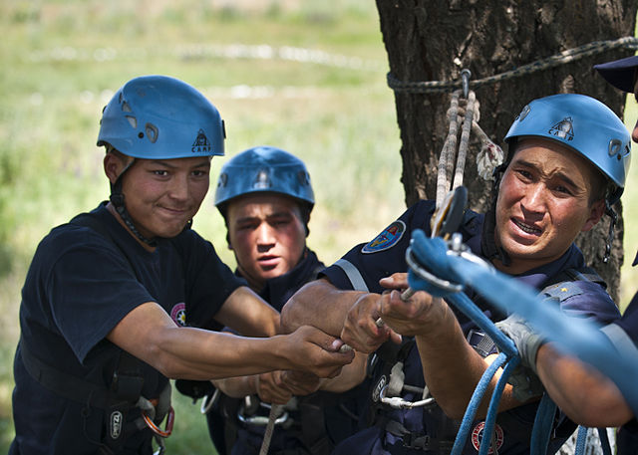
Morality-as-cooperation (Oliver Curry)
Semua teori penalaran moral mengakui ada peran budaya dalam memandu penilaian moral.
  …tetapi belum ada satupun yang secara serius menyelidiki seberapa universal prinsip-prinsip moralitas di berbagai budaya dari perspektif Antropologi Budaya.
Ilmuwan berdebat mengenai apakah moralitas itu sensitif terhadap konteks atau universal.
  ...bukti menunjukkan bahwa beragam budaya menghadapi problem sosial yang serupa.
  ...dan menggunakan prinsip-prinsip moralitas yang juga sama untuk menyelesaikan problem ini.
Oliver Curry dan kolega melakukan content analysis (dengan metode holocultural) atas rekaman etnografik yang relevan dengan moralitas dari 60 budaya berbeda.
  …meliputi enam kontinen berbeda.
  Rekaman ini terdiri dari 606.556 kata, dari 603 sumber unik, dalam periode sekurang-kurangnya 300 tahun.
Hasilnya: perilaku yang, secara universal, diterima secara moral adalah kerjasama (cooperation).
  Lawannya, adalah perilaku egoistik yang sifatnya zero-sum.
  Ditemukan ada tujuh prinsip moral yang melandasi kerjasama dan sifatnya universal.
Notes:
Curry, O. S. (2016). Morality as cooperation: A problem-centred approach. In The evolution of morality (pp. 27-51). Springer, Cham. https://link.springer.com/chapter/10.1007/978-3-319-19671-8_2
Curry, O. S., Chesters, M. J., & Van Lissa, C. J. (2019). Mapping morality with a compass: Testing the theory of ‘morality-as-cooperation’with a new questionnaire. Journal of Research in Personality, 78, 106-124. https://www.sciencedirect.com/science/article/pii/S0092656618303568
Curry, O. S., Mullins, D. A., & Whitehouse, H. (2019). Is it good to cooperate? Testing the theory of morality-as-cooperation in 60 societies. Current Anthropology, 60(1), 47-69. https://www.journals.uchicago.edu/doi/full/10.1086/701478

Slide 23
Kesimpulan
Riset-riset penalaran dan penilaian moral, sejauh ini, menunjukkan bukti yang cukup kuat bahwa:
Prinsip moralitas cenderung universal, tetapi plastis, bisa terkontekstualisasi disesuaikan dengan tujuan tertentu.
Prinsip moralitas (yang universal ini), tidak hanya satu (monism), tetapi jamak (pluralism).
Penalaran dan penilaian moral dapat dijelaskan dengan dua mekanisme yang berbeda (bisa rasional, bisa intuitif), sehingga tidak tunggal.
Penalaran dan penilaian moral, serta pengaruhnya terhadap perilaku berbeda dengan pengaruh sikap non-moral terhadap perilaku.
  Dalam konteks tertentu, bisa jadi, penalaran dan penilaian moral lebih prediktif terhadap perilaku.

Slide 24
5. Aspek terapan dari kajian Psikologi Moral

Slide 25
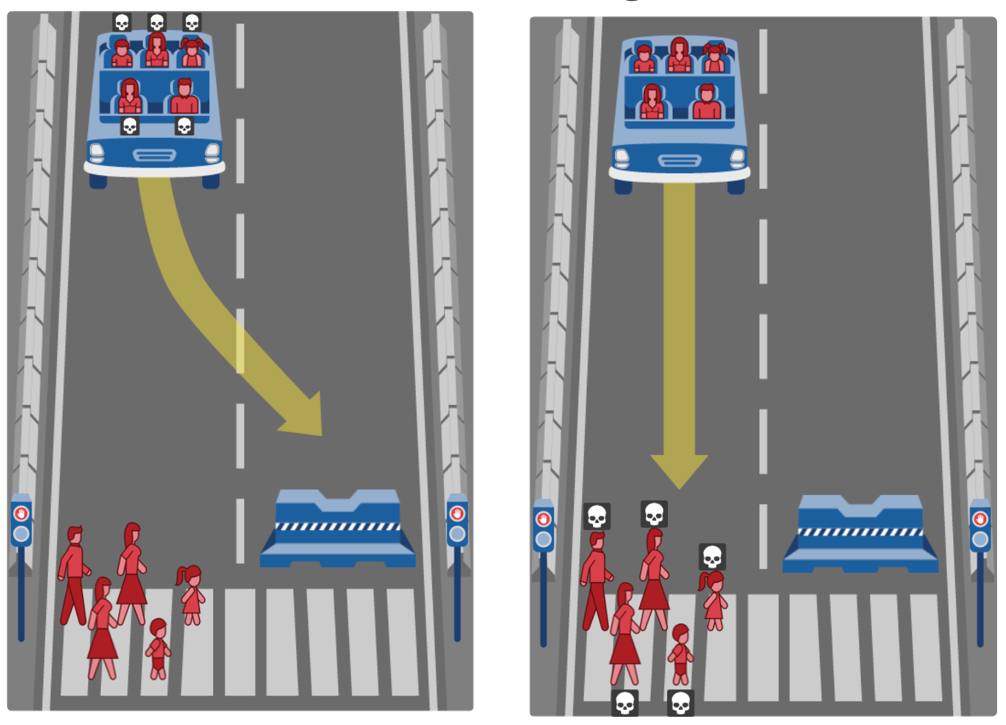
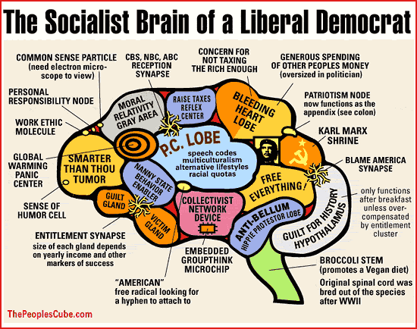
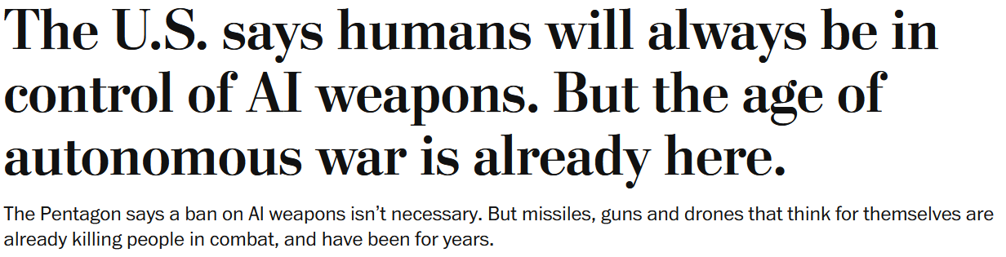
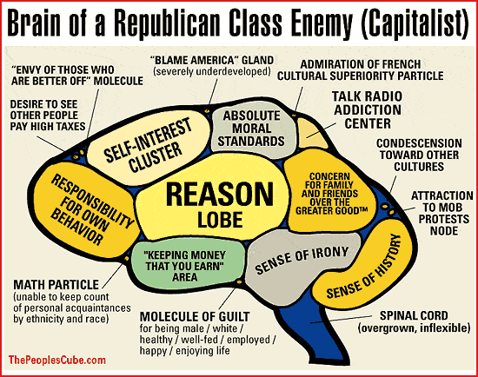
Aspek terapan dari kajian Psikologi Moral
Notes:
Moral machine (autonomous car) https://www.moralmachine.net/

Slide 26
Ulasan umum
…tentang perkembangan kajian Psikologi Moral secara global
Rizqy Amelia Zein
Ludwig-Maximilians-Universität, München
Universitas Airlangga, Surabaya
Amelia.Zein@psy.lmu.de / amelia.zein@psikologi.unair.ac.id
https://rameliaz.github.io

